Slide 1

LOGO
零基础 Python 入门
-- xxx
互联网新技术在线教育领航者

Slide 2

第 LOGO 九 讲
空气质量指数计算 2.0
互联网新技术在线教育领航者

Slide 3
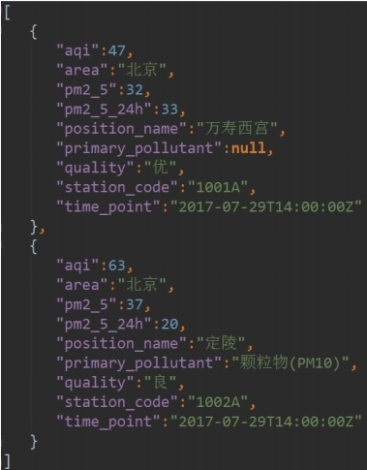
案例描述
• 读取已经获取的 JSON 数据文件
• 并将 AQI 前 5 的数据输出到文件
互联网新技术在线教育领航者

Slide 4
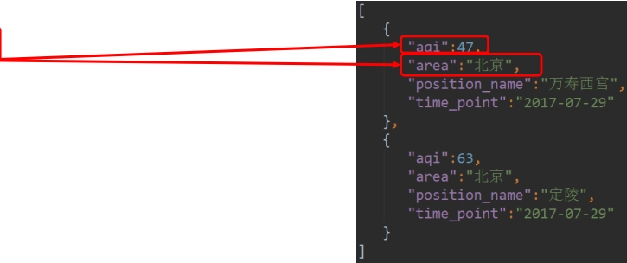
JSON 格式
• JSON(JavaScript Object Notation) 是一种轻量级数据交换格式
• 可以对复杂数据进行表达和存储，易于阅读和理解
• 规则
1.
2.
3.
4.
数据保存在键值对中
键值对之间由逗号分隔
花括号用于保存键值对数据组成的对象
方括号用于保存键值对数据组成的数组
•
•
采用对象、数组方式组织起来的键值对可以
表示任何结构的数据
JSON 格式是互联网上主要使用的复杂数据格式之一
互联网新技术在线教育领航者

Slide 5
JSON 库
• JSON 库是处理 JSON 格式的 Python 标准库
• 两个过程：
• 编码 (encoding) ，将 Python 数据类型转换成 JSON 格式的过程
• 解码 (decoding) ，从 JSON 格式中解析数据对应到 Python 数据类型
的过程
函数 | 含义
dumps() | 将Python数据类型转换为JSON格式
loads() | 将JSON格式字符串转换为Python数据类型
dump() | 与dumps()功能一致，输出到文件
load() | 与loads()功能一致，从文件读入
互联网新技术在线教育领航者

Slide 6
列表排序
• list.sort(func)
func 指定了排序的方法
• func 可以通过 lambda 函数实现
互联网新技术在线教育领航者

Slide 7

Next?
• 另一种常用的数据格式 CSV
互联网新技术在线教育领航者

